Slide 1
CSP 考前动员

Slide 2
CSP 考前劝退

Slide 3

当遇到会做的题怎么办
当然是10min写完跑辣

Slide 4
当遇到会做的题怎么办
当然是10min写完跑辣
确认以下几点：
你是不是看对了题
你是不是看对了数据范围和限制
你是不是少看/多看了什么条件
复杂度有没有算错
如果基于某个看起来很对的结论，最好试着简单证明它是对的

Slide 5
当遇到会做的题怎么办
当然是10min写完跑辣
确定做法没问题后考虑：
好不好写
细节多不多
有没有可能基于题目性质得到更简单的做法
如果有卡时或者卡空间的风险，多半说明你的做法不是最优的
如果你的做法超出CSP范围，同上

Slide 6
当遇到会做的题怎么办
当然是10min写完跑辣
确定做法正确且可写之后：
想清楚程序的结构
预估写程序需要的时间
如果细节较多最好列个表

Slide 7
当遇到会做的题怎么办
当然是10min写完跑辣
当你开始写了：
如果时间允许优先写暴力
数组不要开小了
数组不要开大了
写的时候仔细一点，可以节省很多调题的时间
最好把暴力写进去
暴力打错我也没有办法

Slide 8
当遇到会做的题怎么办
当然是10min写完跑辣
写完之后：
暴力+对拍
对拍数据：随机、手造、极限
人眼查错5-10min
当然如果这题真的很水可以跳过/减短这部分

Slide 9

当你遇到会做的题写错了怎么办
当然是暴力踩标算辣

Slide 10
当你遇到会做的题写错了怎么办
当然是暴力踩标算辣
如果是样例错：
回去确认算法是否正确
人眼查错
输出中间变量
gdb

Slide 11
当你遇到会做的题写错了怎么办
当然是暴力踩标算辣
如果是大数据错：
人眼查错
检查数组是否开小
用手造的极限小数据测并回到上一步

Slide 12
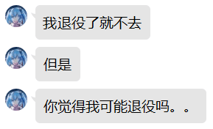
当遇到不会做的题怎么办
当然是坚信自己不会退役辣

Slide 13
当遇到不会做的题怎么办
当然是坚信自己不会退役辣
确认以下几点：
你是不是看对了题
你是不是看对了数据范围和限制
你是不是少看/多看了什么条件

Slide 14
当遇到不会做的题怎么办
当然是坚信自己不会退役辣
确认拿了所有能拿的分之后：
相信自己能得国一
防止心态爆炸
手算样例/小数据找找规律
算一算暴力的复杂度
如果是dp题想想怎么简化状态
参考jls江苏集训时候说的“最优状态自动机”
如果是数据结构题可能加了某个优化之后复杂度变小
参考各种均摊复杂度套路

Slide 15
当遇到不会做的题怎么办
当然是坚信自己不会退役辣
容易被忽略的（伪）正解做法：
分块（不一定是最优复杂度）
分治（可能比正解多一个log）
二分/三分答案
差分

Slide 16
当遇到不会做的题怎么办
当然是坚信自己不会退役辣
可能被出题人忽略的假/劣算法：
k个代表
压位
某种奇妙的剪枝
针对某种可能的极限数据设计特殊做法

Slide 17
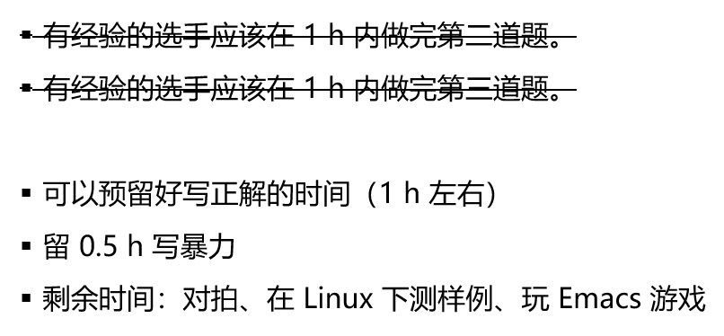
当你AK了之后怎么办
当然是玩Emacs游戏辣
检查文件名
在Linux下测试

Slide 18
总体策略
策略一(yjz) ：平推
策略二(目标国一)：T1正解，T2T3暴力
策略三(目标500+)：T1T2正解，T3暴力

Slide 19
CSP RP++

